Slide 1
计算复习

Slide 2

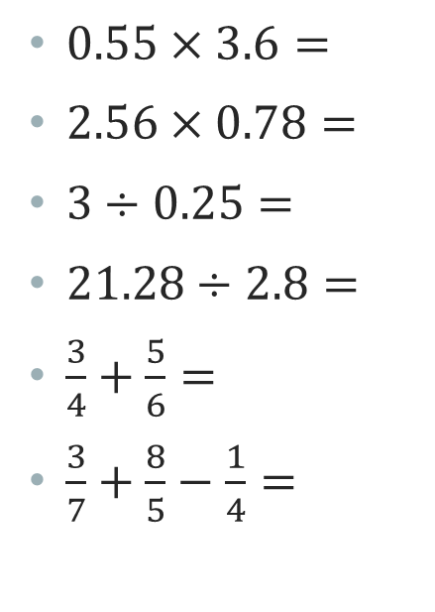
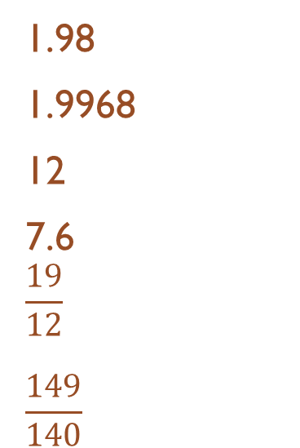
练一练
$0.55×3.6=$
$2.56×0.78=$
$3÷0.25=$
$21.28÷2.8=$
$\frac{3}{4}+\frac{5}{6}=$
$\frac{3}{7}+\frac{8}{5}−\frac{1}{4}=$
1.98
1.9968
12
7.6
$$\frac{19}{12}$$
$$\frac{149}{140}$$
135.32
400
27，540
x = 17.6
$1.99×68=$
（用简便方法）
$4×1.25÷0.25×20=$
求135与108的最大公因数与最小公倍数
解方程：15(22-x)+2=68

Slide 3
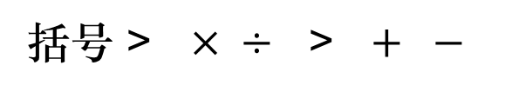

算式的组成要素
（1）数：
整数、小数、分数
（2）运算符号：
$$+ − × ÷$$
（3）运算顺序：
括号 >$× ÷$ > $+ −$
（4）运算定律：
交换律、结合律、分配律

Slide 4

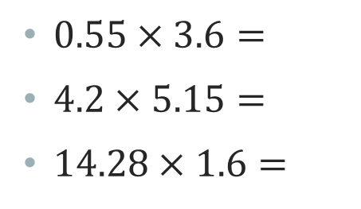
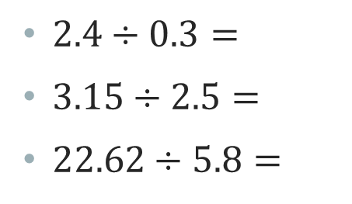
小数乘除法
$0.55×3.6=$
$4.2×5.15=$
$14.28×1.6=$
$2.4÷0.3=$
$3.15÷2.5=$
$22.62÷5.8=$
1.98
8
21.63
1.26
22.848
3.9
$1.25×8÷1.25×8=$
64

Slide 5

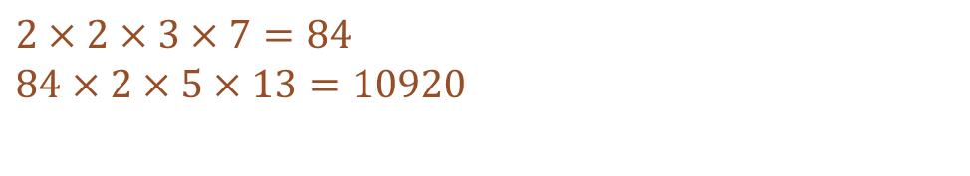
短除法
短除法能够用来：
分解质因数
求最大公因数与最小公倍数
练一练：
求1260与1470的最大公因数
求36与60的最小公倍数
42
180
例1：分别将168，5460分解质因数
$$168=2×2×2×3×7$$
$$5460=2×2×3×5×7×13$$
例2：求168与5460的最大公因数与最小公倍数
$$2×2×3×7=84$$
$$84×2×5×13=10920$$

Slide 6
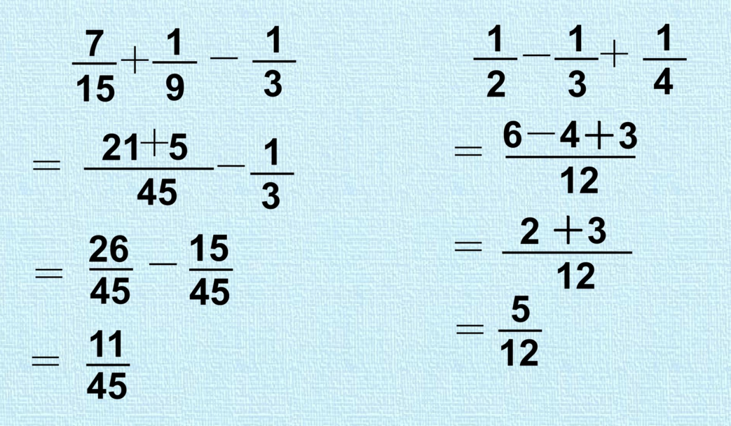
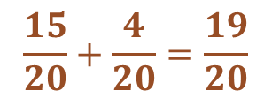
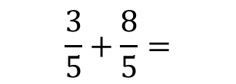

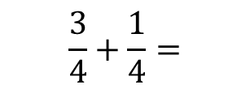

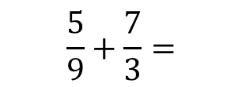
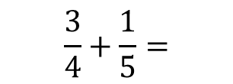
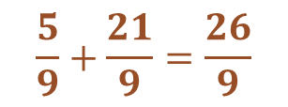
分数加减
分母相同，分子相加减
分母不同，先通分后加减
$$\frac{4}{4}=1$$
$$\frac{3}{4}+\frac{1}{5}=$$
$$\frac{15}{20}+\frac{4}{20}=\frac{19}{20}$$
$$\frac{3}{4}+\frac{1}{4}=$$
$$\frac{3}{5}+\frac{8}{5}=$$
$$\frac{5}{9}+\frac{7}{3}=$$
$$\frac{5}{9}+\frac{21}{9}=\frac{26}{9}$$
$$\frac{11}{5}$$

Slide 7
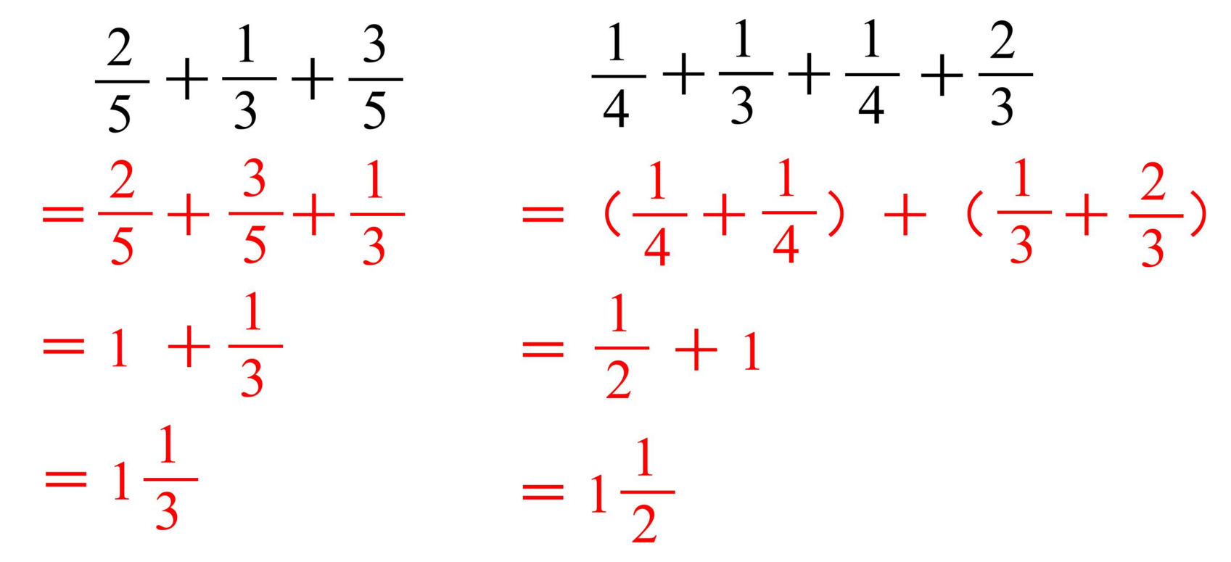
分数加减简便运算

Slide 8
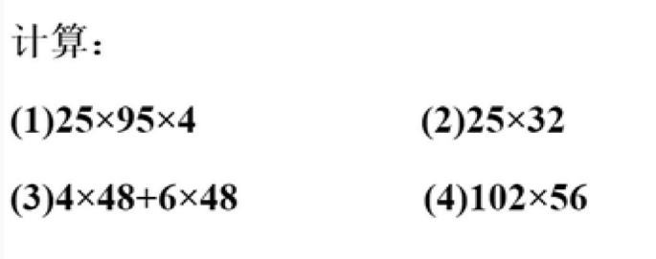
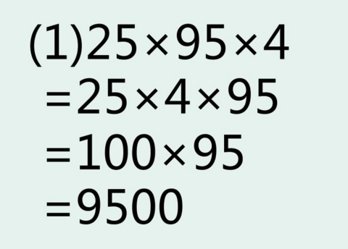
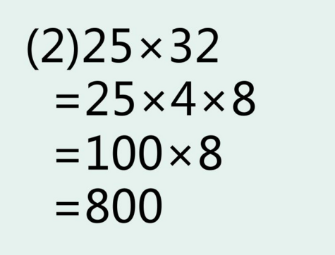
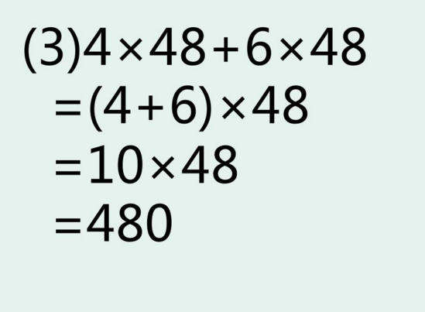
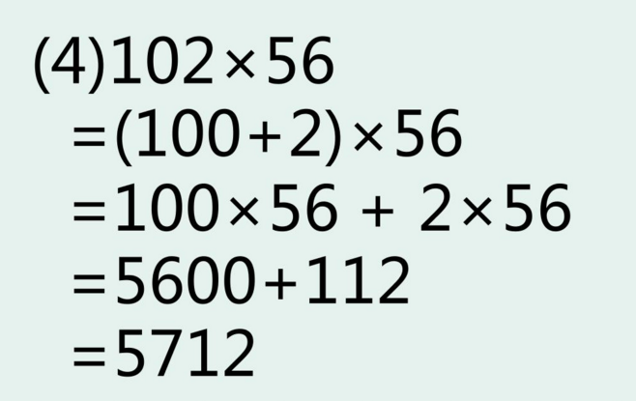
运算定律运用

Slide 9

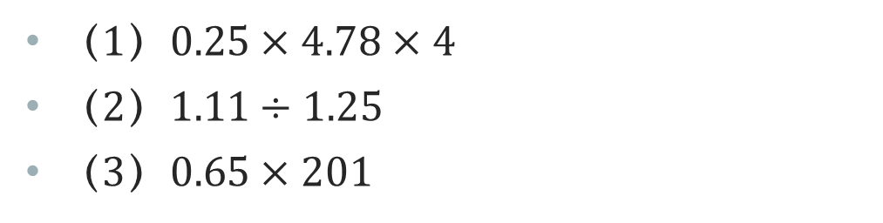


运算定律运用
易错题
（$1）0.25×4.78×4$
（$2）1.11÷1.25$
（$3）0.65×201$
（$1）0.25×4.78×4$
$=0.25×4×4.78$
$=1×4.78$
$=4.78$
（$2）1.11÷1.25$
$=(1.11×8)÷(1.25×8)$
$=8.88÷10$
$=0.888$
（$3）0.65×201$
$=0.65×(200+1)$
$=0.65×200+0.65×1$
$=130+0.65$
$=130.65$

Slide 10
解方程
9x-7 = 6x+5
5(x-7)= 2.5
5(x+2)=2(2x+7)
15(22-x)+2=68
x = 4
x = 7.5
x = 4
x = 17.6
方程x+1.2=10.1与方程mx=21.36有相同的解，求m的值。
x = 8.9
8.9m = 21.36
m = 2.4

Slide 11
